Slide 1
Ergonomie
Gestaltungsregeln für die Bildschirmarbeit
Florian, Daria, Stefan

Slide 2
Ergonomie
Gestaltungsregeln für die Bildschirmarbeit
Der Bildschirm
Der Arbeitsplatz

Slide 3
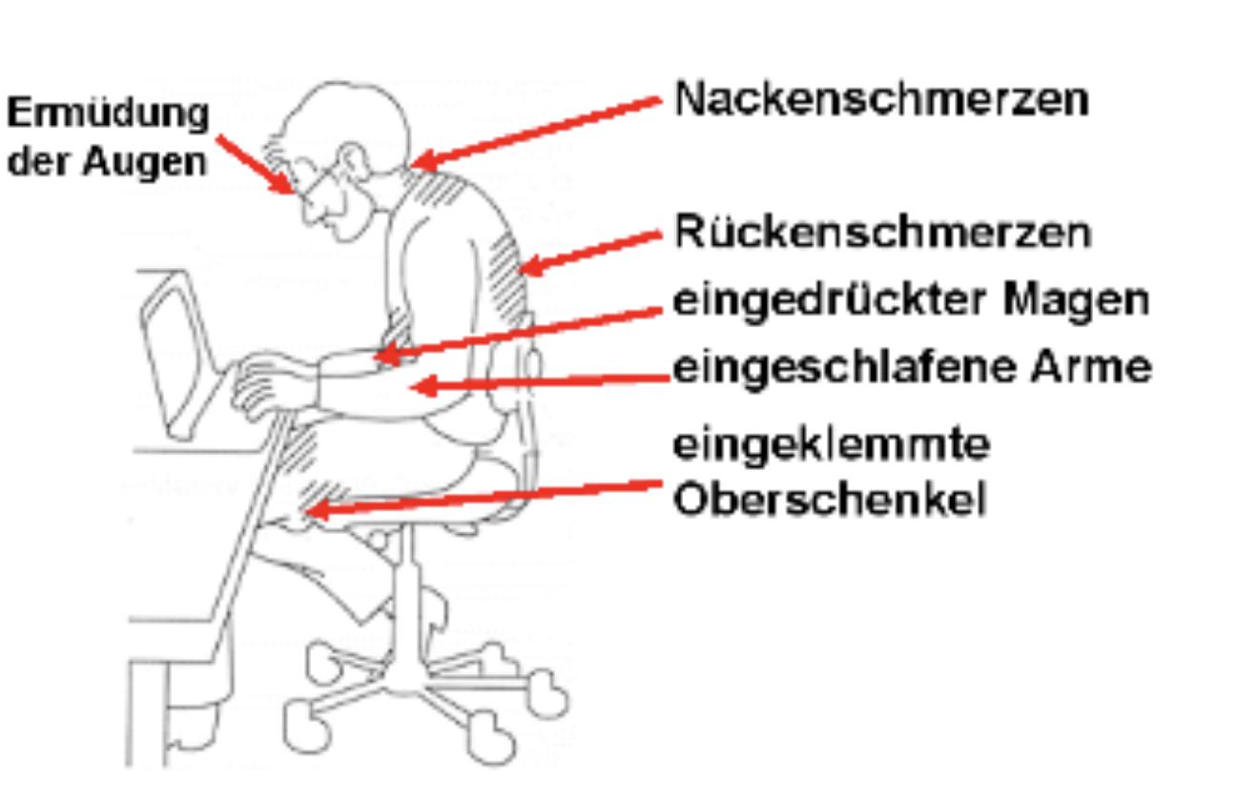
ACHTUNG!
So nicht!

Slide 4
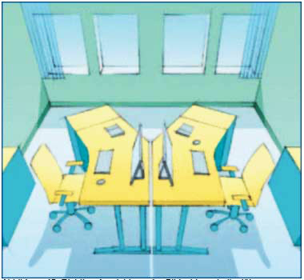
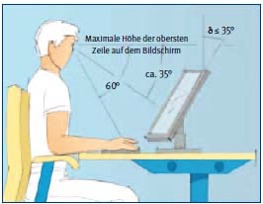
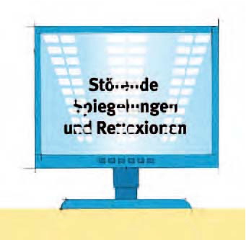

Slide 5
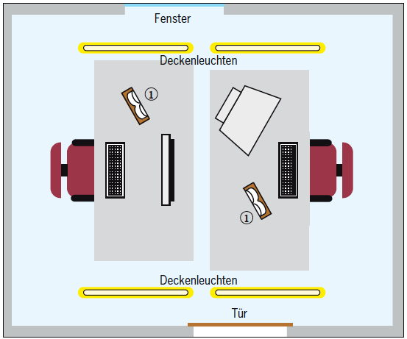

Slide 6
Monitor senkrecht zu Fensterfronten
Reflexionen und Blendungen vermeiden
Ausreichender Sehabstand (50-65cm)
Tischhöhe mind. 74 +- 2cm
Sitzhaltung häufig wechseln
Armlehnen zur Entlastung der Schulter- und Nackenmuskulatur
Große Arbeitsflächen
Mind. 1,5m freie Bewegungsfläche
Störende Geräusche meiden (max. 55dB(A) )

Slide 7
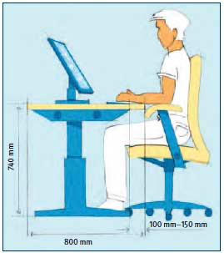
So ist es richtig!
Körperhaltung am Arbeitsplatz

Slide 8
Quellenangaben
Arbeitssicherheitsunterweisung der Goethe Universität Frankfurt am Main
https://www.eizo.de/praxiswissen/arbeitsplatzergonomie/ergonomie-am-bildschirmarbeitsplatz/
https://www.dguv.de/medien/iag/praxisfelder/dokumente/ergonomie-buero.pdf
https://www.bgbau.de/themen/sicherheit-und-gesundheit/ergonomisches-arbeiten/buero-und-bildschirmarbeitsplaetze/idealer-bildschirmarbeitsplatz/

